Slide 1

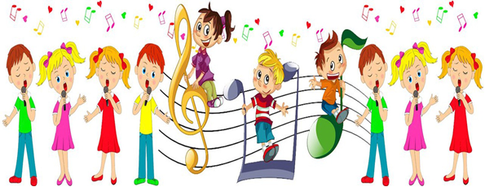

Slide 3
Учить детей понимать содержание песни, отвечать на поставленные вопросы, закрепить название песни.
Вопросы по содержанию: Чему радуются воробушки?(больше нет мороза, не мёрзнут лапки, скоро появятся букашки )
П Е Н И Е:
«ЕСТЬ У СОЛНЫШКА ДРУЖОК» муз Александрова- учить пропевать протяжно окончания слов « дружОК, петушОК, друзьЯ

Slide 4
« ЦЫПЛЯТА» муз.А.Филиппенко-узнать песню по вступлению,
(учить начинать петь сразу после него, пропеть песню по ролям курочка –мама поёт 2 куплет «ко-ко-ко не ходите далеко…)
« ТАНЦУЕМ С МАМАМИ!»-повторять знакомые движения по содержанию песни.

